Slide 1

Autobus Star Bus

Slide 2
Prodej autobusů ‚‚Star Bus‘‘

Slide 3
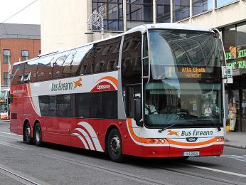
S autobusy STAR BUS
do celého světa!!!!!!

